Slide 1
Terepasztal vezérlés Raspberry Pi és Arduino segítségével
Készítette: Hegedűs Olivér

Slide 2
Első kérdés: Miért késik a vonat ????????????
Késik de legalább biztonságos!!

Slide 3
Biztonságos, mert minden összefüggésben van mindennel és az emberi tévedés ki van zárva.

Slide 4
A valóságban alkalmazott forgalom irányító rendszer és biztosító berendezés. Dominó 55 Dominó 70 https://www.youtube.com/watch?v=ndeIaeFkwD0&t=228s

Slide 5
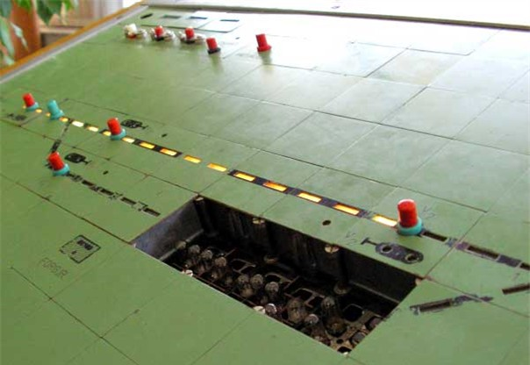
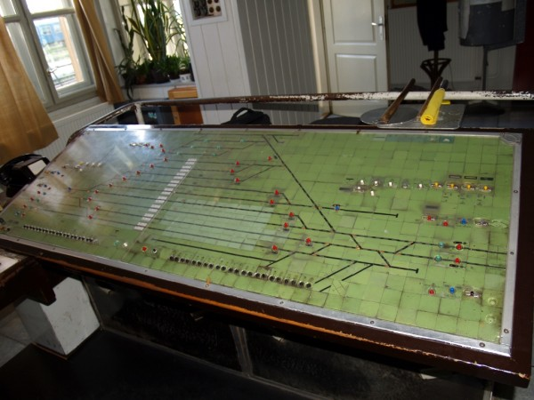

Slide 6
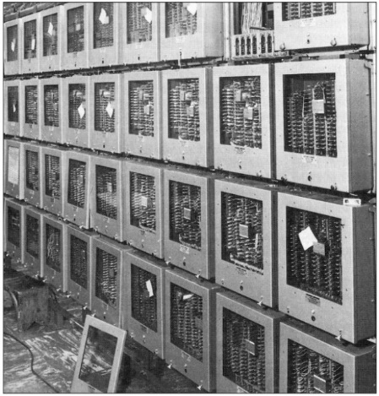

Slide 7
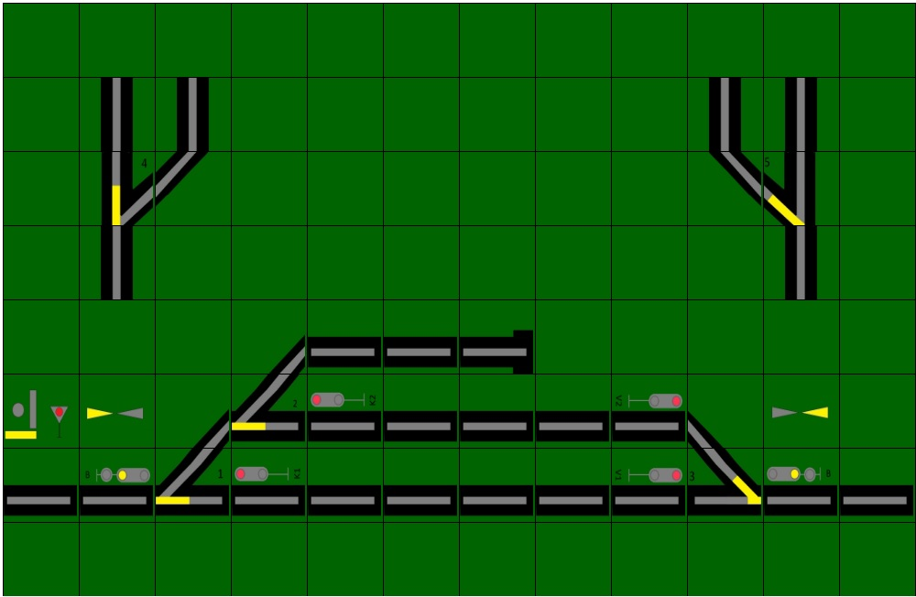
Az én dominóm

Slide 8
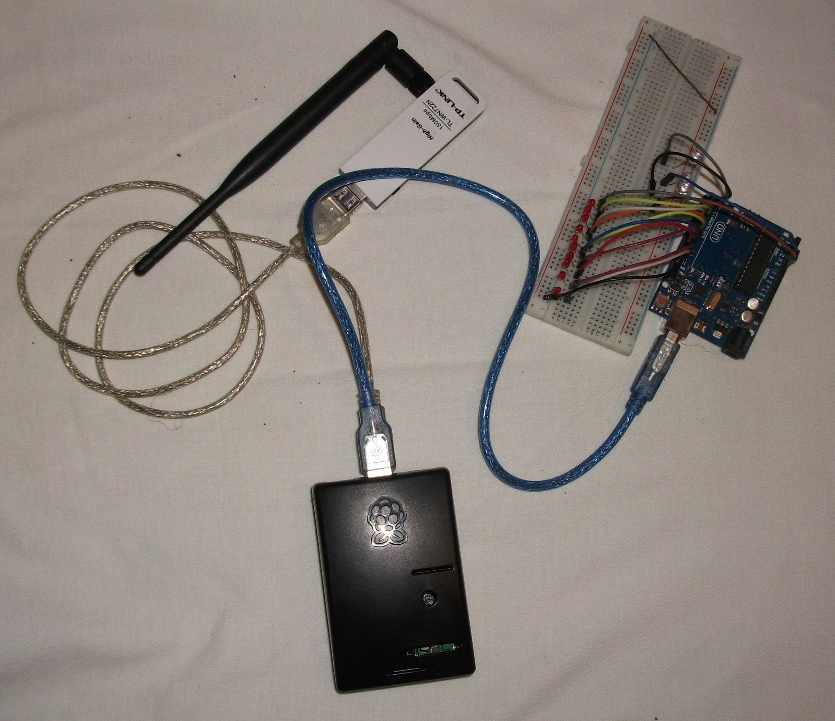

Slide 9
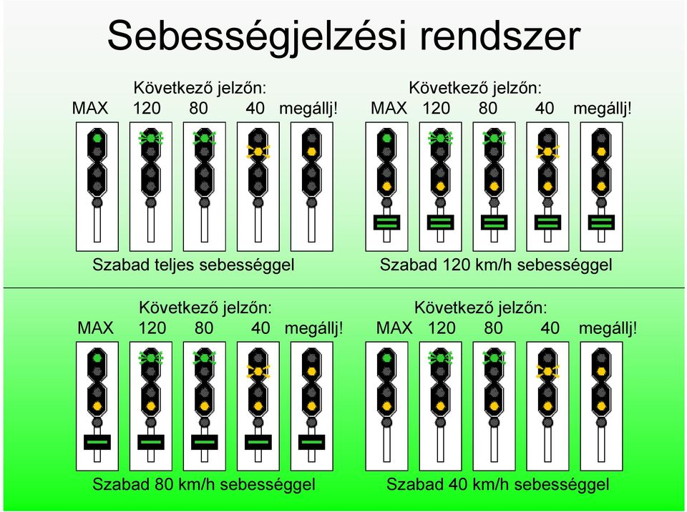

Mit lát egy mozdonyvezető?
Állj

Slide 10
Vasúti hálózat és a számítógépes hálózat hasonlósága.
Minden vasútállomás egy-egy hálózati eszköznek felel meg.
vasúti hálózat
számítógépes hálózat
half duplex kapcsolat
nem biztos half duplex kapcsolat
áthalad megállás nélkül vagy
megáll a vonat és utána megy tovább
„cut-through”, azaz azonnali továbbítás;
„store and forward”, azaz először letölti a teljes csomagot, majd csak utána továbbítja

Slide 11
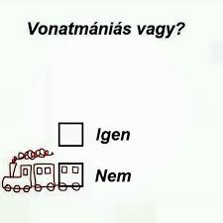
Köszönöm szépen a figyelmet! ☺

